Slide 2
Nesta aula, você recordará alguns conteúdos trabalhados nas aulas anteriores (de 01 a 13), poderá trocar experiências com seus colegas sobre os projetos executados, e realizar inventário dos componentes presentes no kit de robótica.

Slide 3
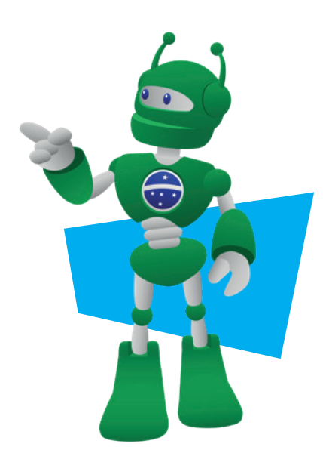
Relembrar os conteúdos das aulas de robótica trabalhados na primeira etapa do módulo 2;
Realizar inventário do kit de robótica presente na escola.

Slide 4
Na Aula 01, intitulada "O que já vimos?", realizamos um resgate das principais temáticas abordadas nas aulas do Módulo 1, por meio das quais você teve a oportunidade de desenvolver projetos utilizando alguns dos componentes presentes no kit de robótica.

Slide 5
A Aula 02 – Arduino: Bibliotecas e Funções apresentou o conceito de funções aplicadas em linguagem de computação, seus elementos e as etapas para sua criação no Arduino IDE, além de modelos e aplicabilidade das bibliotecas presentes nesse software.

Slide 6
Na Aula 03 – Código Morse, destacamos um meio de comunicação muito utilizado na primeira metade do século XX, durante a 1ª e 2ª Guerras Mundiais, para transmitir informações secretas na forma de códigos através do aparelho denominado telégrafo. Na parte prática desta aula, você construiu um protótipo de telégrafo sendo desafiado a emitir uma mensagem secreta a seus colegas.

Slide 7
Com as Aulas 04 - Semáforo Inteligente com IR e 05 - Semáforo Completo com Display, programamos o funcionamento de dois dispositivos de sinalização, nos quais, o primeiro identifica a presença do pedestre, acionando o fechamento do semáforo de carros e, o segundo, informa o tempo exato que o pedestre possui para atravessar com segurança.

Slide 8
Na Aula 06 – Matriz de LED 8x8, apresentamos, por exibição de caracteres numéricos, o funcionamento dos painéis luminosos, muito utilizados em ônibus ou filas de supermercados.
A Aula 07 – Desenhando na matriz de LED, foram retomados os conceitos sobre painéis de LED e a criação de imagens neste dispositivo usando caracteres.

Slide 9
Na Aula 08 – Painel de Senhas, simulamos um painel de senha simples, o qual exibe, em um display, o número de senha para o próximo atendimento às pessoas presentes em um estabelecimento.
Com a Aula 9 - Escrevendo Mensagens, tivemos a oportunidade de enviar mensagens, via porta serial do Arduino IDE, para ser exibida no Display LCD.

Slide 10
Na Aula 10 - Robô Ultrassônico, utilizamos o sensor de distância ultrassônico para programar um robô capaz de desviar de obstáculos, presentes a uma distância menor ou igual a 40 cm, de forma autônoma.
A Aula 11 - Sensor de chuva, possibilitou a criação de um protótipo que simula o monitoramento da precipitação de chuva, a partir do qual é possível criar sistemas de acionamento automático, como limpador de para-brisa, fechamento de janelas ou tetos solares.

Slide 11
Na Aula 12 - Sensor de Umidade do Solo, desenvolvemos um sistema que monitora a quantidade de água presente no solo. Por meio deste monitoramento é possível detectar se há umidade suficiente para que as plantas cresçam de forma saudável e de boa qualidade.

Slide 12
Com a Aula 13 – Irrigador Automático, montamos um protótipo, empregando, novamente, o sensor de umidade do solo, para simular os irrigadores utilizados por agricultores em períodos de estiagem, que fornecem água ao solo em quantidade suficiente e necessária ao desenvolvimento das plantas.

Slide 13
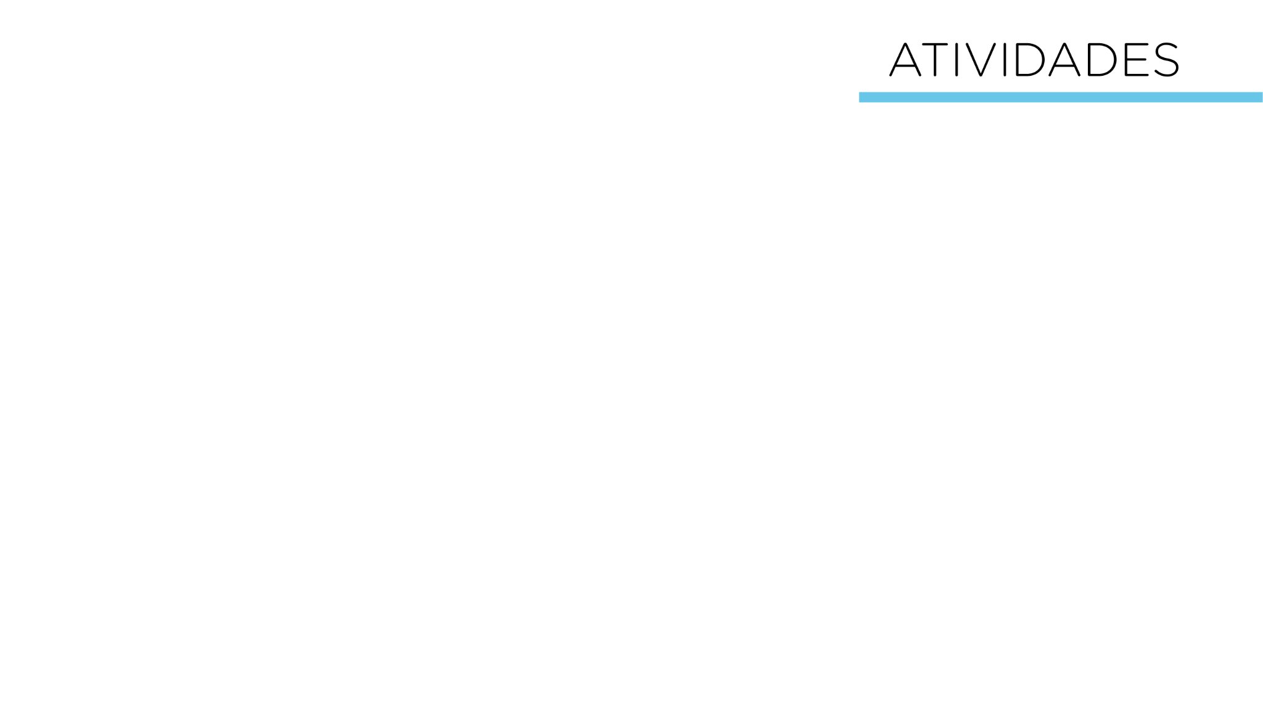
Acesse o inventário, Quadro 1 – Componentes do kit de robótica, na Aula 14 - Feedbacks + Inventário I, Módulo 2, disponível em: Robótica Educacional.

Slide 14
Durante a conferência dos elementos presentes no kit de robótica foi identificado a ausência ou diminuição de algum componente eletrônico? Caso isso tenha ocorrido, anote em uma folha de papel o(s) nome(s) do(s) componente(s) e a quantidade atual deste(s) presente(s) no kit para eventual reposição.
Organize os componentes eletrônicos presentes no kit de robótica e a folha de anotações (se for o caso) na caixa plástica que o acompanha para ser utilizado pelas próximas turmas deste módulo.

Slide 15
PARANÁ. Secretaria Estadual de Educação do Estado do Paraná (SEED/PR). Diretoria de Tecnologias de Informação (DTI). Coordenação de Tecnologias Educacionais. (CTE). Robótica Educacional- Módulo 2. Aula 14 - Feedbacks + Inventário I. Disponível em: https://aluno.escoladigital.pr.gov.br/robotica/aulas/educacional Acesso em: 02 mai. 2023.

Slide 16
